Slide 1
AUTORREGULARIZAÇÃO DO SIMPLES NACIONAL

Slide 2
Sua presença
Sua participação e envolvimento
Sua experiência coletiva

Slide 3
Prof. Tiago Emerson
✅ Contador e Empresário Contábil;
✅ Palestrante e Professor
✅ Especialista em Contabilidade, Auditória e Gestão Tributária
✅ Membro da Comissão dos Tributos Estaduais do CRC CE.
✅ Membro da Comissão da Reforma Tributária do CRC CE;
✅ Membro da Comissão do Simples Nacional CRC CE.
Instagram: @contadortiagoemerson

Slide 5
Pesquisa

Slide 6
Plano de Aula
Aspectos Introdutórios do Simples Nacional
Malhas Fiscais
Procedimentos e Ferramentas para Autorregularização
Boas Práticas e Gestão de Riscos

Slide 7
Objetivo
Capacitar contadores para aplicar metodologias de boas práticas e gestão de riscos fiscais no âmbito do Simples Nacional, com ênfase na correta interpretação e manejo dos eventos 378, 379 e 380, garantindo a conformidade fiscal das empresas e mitigando possíveis penalidades.

Slide 8
Movimentações
Diálogo próximo com a SEFAZ
Horas técnicas
Grupos de Estudos no formato on-line
Reuniões mensais pela Comissão do Simples Nacional
Palestras e Cursos

Slide 9
Simples Nacional - Definição
Regime tributário diferenciado, simplificado e favorecido, previsto na Lei Complementar nº 123/2006, aplicável, a partir de 01.07.2007, exclusivamente às ME e às EPP que não incorrerem nas vedações estabelecidas na legislação.

Slide 10
Simples Nacional - Objetivo
O objetivo maior da LC nº 123/2006 foi a implementação da disposto no artigo 146, III da CF/88, além de promover uma redução da informalidade e uma efetiva integração entre as administrações.

Slide 11
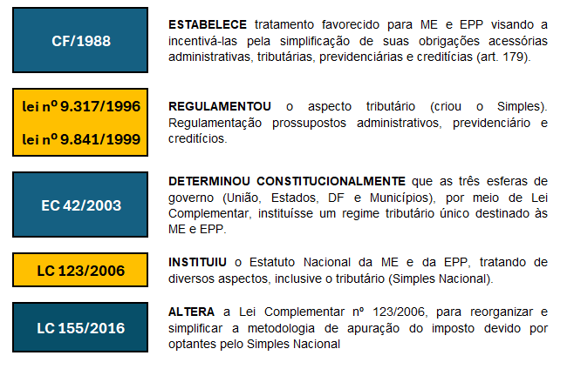
Simples Nacional - Histórico

Slide 12
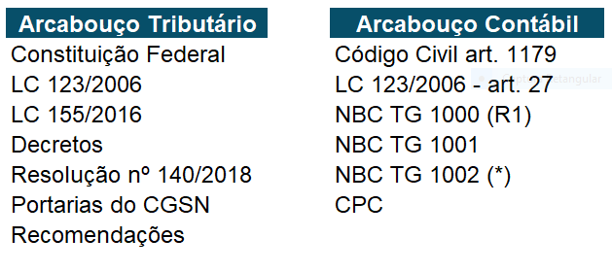
Simples Nacional - Arcabouços

Slide 13
Simples Nacional - Princípios Constitucionais
Simplicidade
Transparência
Capacidade Contributiva
Legalidade Tributária
Isonomia Fiscal

Slide 14
Capacidade Contribuitiva

Slide 15
Da Inscrição e da Baixa
Art. 9 da Lei Complementar nº 123/2006:
§ 4o A baixa do empresário ou da pessoa jurídica não impede que, posteriormente, sejam lançados ou cobrados tributos, contribuições e respectivas penalidades, decorrentes da falta do cumprimento de obrigações ou da prática comprovada e apurada em processo administrativo ou judicial de outras irregularidades praticadas pelos empresários, pelas pessoas jurídicas ou por seus titulares, sócios ou administradores.

Slide 16
Dos Tributos e Contribuições
Art. 13 da LC 123/2006: O Simples Nacional implica o recolhimento mensal, mediante documento único de arrecadação, dos seguintes impostos e contribuições:
e) na aquisição ou manutenção em estoque de mercadoria desacobertada de documento fiscal;
f) na operação ou prestação desacobertada de documento fiscal

Slide 17
Dos Tributos e Contribuições
Art. 14 da LC 123/2006: Consideram-se isentos do imposto de renda, na fonte e na declaração de ajuste do beneficiário, os valores efetivamente pagos ou distribuídos ao titular ou sócio da microempresa ou empresa de pequeno porte optante pelo Simples Nacional, salvo os que corresponderem a pró-labore, aluguéis ou serviços prestados.
§ 1o A isenção de que trata o caput deste artigo fica limitada ao valor resultante da aplicação dos percentuais de que trata o art. 15 da Lei no 9.249, de 26 de dezembro de 1995, sobre a receita bruta mensal, no caso de antecipação de fonte, ou da receita bruta total anual, tratando-se de declaração de ajuste, subtraído do valor devido na forma do Simples Nacional no período.

Slide 18
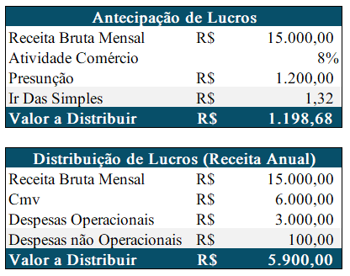
Distribuição de Lucros

Slide 19
Das Obrigações Fiscais e Acessórias
Art. 26. As microempresas e empresas de pequeno porte optantes pelo Simples Nacional ficam obrigadas a:
I - emitir documento fiscal de venda ou prestação de serviço, de acordo com instruções expedidas pelo Comitê Gestor;
II - manter em boa ordem e guarda os documentos que fundamentaram a apuração dos impostos e contribuições devidos e o cumprimento das obrigações acessórias a que se refere o art. 25 desta Lei Complementar enquanto não decorrido o prazo decadencial e não prescritas eventuais ações que lhes sejam pertinentes.

Slide 20
Da Exclusão do Simples Nacional
Art. 29. A exclusão de ofício das empresas optantes pelo Simples Nacional dar-se-á quando:
V - tiver sido constatada prática reiterada de infração ao disposto nesta Lei Complementar;
VIII - houver falta de escrituração do livro-caixa ou não permitir a identificação da movimentação financeira, inclusive bancária;
(Evento 378)?

Slide 21
Da Exclusão do Simples Nacional
Art. 29. A exclusão de ofício das empresas optantes pelo Simples Nacional dar-se-á quando:
IX - for constatado que durante o ano-calendário o valor das despesas pagas supera em 20% (vinte por cento) o valor de ingressos de recursos no mesmo período, excluído o ano de início de atividade;
Evento 379?

Slide 22
Da Exclusão do Simples Nacional
Art. 29. A exclusão de ofício das empresas optantes pelo Simples Nacional dar-se-á quando:
X - for constatado que durante o ano-calendário o valor das aquisições de mercadorias para comercialização ou industrialização, ressalvadas hipóteses justificadas de aumento de estoque, for superior a 80% (oitenta por cento) dos ingressos de recursos no mesmo período, excluído o ano de início de atividade;
Evento 380?

Slide 23
Da Exclusão do Simples Nacional
Art. 29. A exclusão de ofício das empresas optantes pelo Simples Nacional dar-se-á quando:
XI - houver descumprimento reiterado da obrigação contida no inciso I do caput do art. 26;
Hipótese da multa autônoma?

Slide 24
Da Exclusão do Simples Nacional
Art. 29. A exclusão de ofício das empresas optantes pelo Simples Nacional dar-se-á quando:
§ 9º Considera-se prática reiterada, para fins do disposto nos incisos V, XI e XII do caput:
I - a ocorrência, em 2 (dois) ou mais períodos de apuração, consecutivos ou alternados, de idênticas infrações, inclusive de natureza acessória, verificada em relação aos últimos 5 (cinco) anos-calendário, formalizadas por intermédio de auto de infração ou notificação de lançamento; ou

Slide 25
Da Exclusão do Simples Nacional
Art. 29. A exclusão de ofício das empresas optantes pelo Simples Nacional dar-se-á quando:
§ 9º Considera-se prática reiterada, para fins do disposto nos incisos V, XI e XII do caput:
II - a segunda ocorrência de utilização de artifício, ardil ou qualquer outro meio fraudulento que induza ou mantenha a fiscalização em erro, idênticas infrações, caso seja constatada a com o fim de suprimir ou reduzir o pagamento de tributo.

Slide 26
Da Fiscalização
Art. 33. A competência para fiscalizar o cumprimento das obrigações principais e acessórias relativas ao Simples Nacional e para verificar a ocorrência das hipóteses previstas no art. 29 desta Lei Complementar é da Secretaria da Receita Federal e das Secretarias de Fazenda ou de Finanças do Estado ou do Distrito Federal, segundo a localização do estabelecimento, e, tratando-se de prestação de serviços incluídos na competência tributária municipal, a competência será também do respectivo Município.

Slide 27
Lei Estadual nº 18.665/2023
Art. 177. As infrações à legislação do ICMS sujeitam o infrator às seguintes penalidades, sem prejuízo do pagamento do imposto, quando for o caso:
b) deixar de emitir documento fiscal:
1. em operações e prestações tributadas: multa equivalente a 30% (trinta por cento) do valor da operação ou da prestação;

Slide 28
Lei Estadual nº 18.665/2023
Art. 177. As infrações à legislação do ICMS sujeitam o infrator às seguintes penalidades, sem prejuízo do pagamento do imposto, quando for o caso:
b) deixar de emitir documento fiscal:
2. em operações e prestações tributadas pelo regime de substituição tributária cujo imposto já tenha sido recolhido, bem como as amparadas por não incidência ou isenção incondicionada: multa equivalente a 10% (dez por cento) do valor da operação ou da prestação

Slide 29
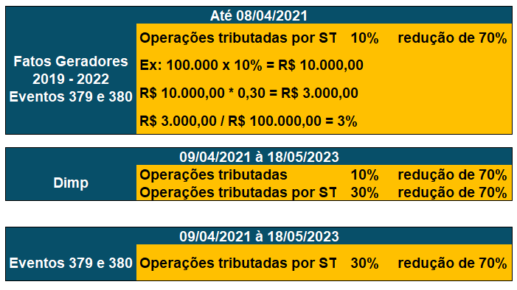
Jornada para aplicação da Multa

Slide 30
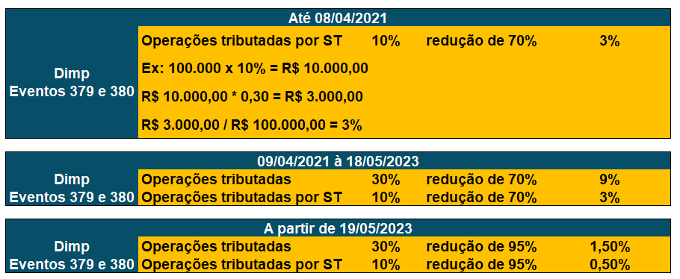
Jornada para aplicação da Multa

Slide 31
Exercício nº 01

Slide 32
Resolução do Exercício nº 01

Slide 33
Exercício nº 02

Slide 34
Resolução - Exercício nº 02

Slide 35
Exercício nº 03

Slide 36
Resolução - Exercício nº 03

Slide 37
Evolução da Administração Tributária

Slide 38
Malhas Fiscais
Cruzamentos entre base de dados;
Objetivo de promover a auto regularização do contribuinte, por orientação da Administração Tributária ou por conta própria ou voluntariamente;
Eventuais indícios de inconsistências, evitando ou reduzindo a aplicação de penalidades.

Slide 39
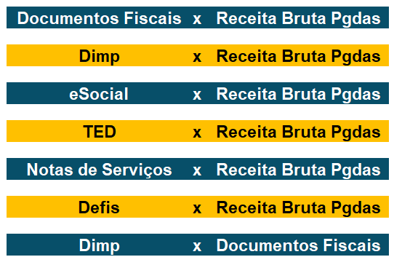
Cruzamentos de Informações

Slide 41
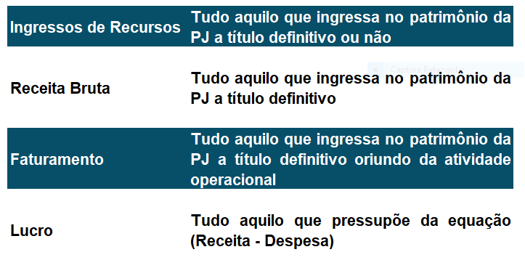
Simples Nacional - Conceitos

Slide 42
Evento 379

Slide 43
Caso Prático Evento 379 Exercício 2023
Receita Bruta de Revenda (CFOP 5102) R$ 1.600.000,00
Receita de Imobilizado sem Pgdas (CFOP 5551) R$ 600.000,00
Estoque Inicial de Mercadorias R$ 180.000,00
Compras de Mercadorias bruta R$ 2.100.000,00
Devolução de compras (CFOP 5202) R$ 2.000,00
Estoque final de mercadorias R$ 315.000,00
Despesa Operacional R$ 430.000,00
Despesa Não Operacional R$ 100.000,00

Slide 44
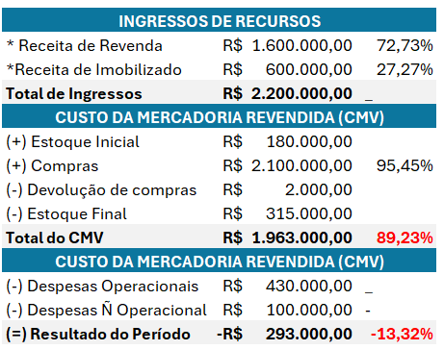
Caso Prático Evento 379

Slide 45
Exercício nº 04

Slide 46
Resolução - Exercício nº 04

Slide 47
Resolução - Exercício nº 04

Slide 48
Exercício nº 05

Slide 49
Resolução - Exercício nº 05

Slide 50
Resolução - Exercício nº 05

Slide 51
Evento 380

Slide 52
Caso Prático Evento 380 Exercício 2023
Receita Bruta de Revenda (CFOP 5102) R$ 1.600.000,00
Receita de Imobilizado sem Pgdas (CFOP 5551) R$ 600.000,00
Estoque Inicial de Mercadorias R$ 180.000,00
Compras de Mercadorias bruta R$ 2.100.000,00
Devolução de compras (CFOP 5202) R$ 2.000,00
Estoque final de mercadorias R$ 315.000,00
Aquisições no CFOP (1556) R$ 430.000,00
Aquisições no CFOP (1551) R$ 100.000,00

Slide 53
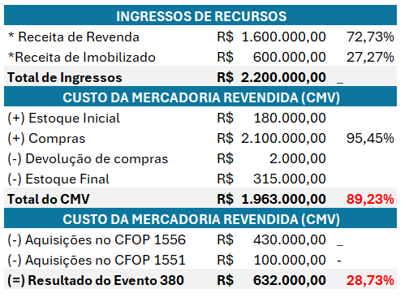
Caso Prático Evento 380

Slide 54
Exercício – nº 06
Receita Bruta de Revenda (CFOP 5405) R$ 2.500.000,00
Aquisições no CFOP 1403 R$ 1.000.000,00
Aquisições no CFOP 2403 R$ 1.100.000,00
Entrada de Bonificação CFOP 1910 R$ 300.000,00
Devolução de compras (CFOP 5411) R$ 42.000,00
Estoque final de mercadorias R$ 300.000,00
Aquisições no CFOP (1556) R$ 100.000,00
Aquisições no CFOP (1551) R$ 300.000,00

Slide 55
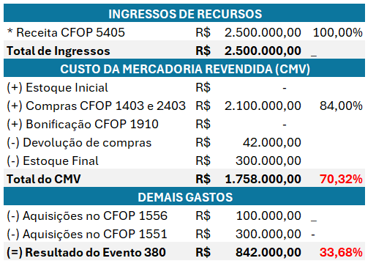
Resolução – Exercício nº 06

Slide 56
Bonificação de Mercadorias Cosit nº 37/2023
Bonificações em mercadorias entregues gratuitamente, a título de mera liberalidade, sem vinculação à operação de venda, são consideradas receita de doação para a recebedora dos produtos (donatária),

Slide 57
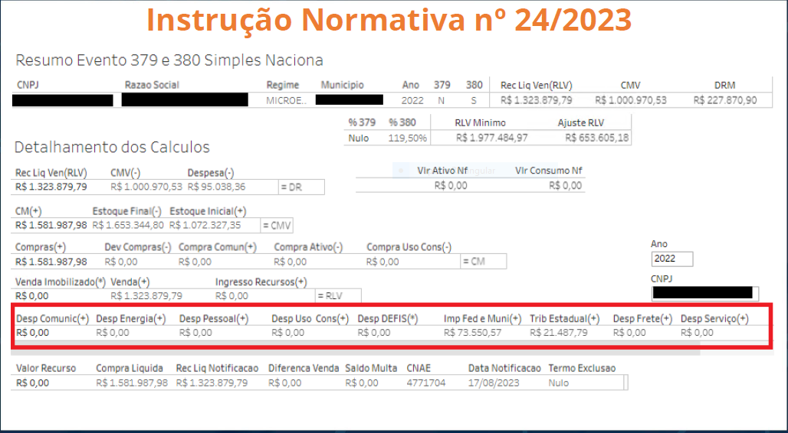

Slide 59
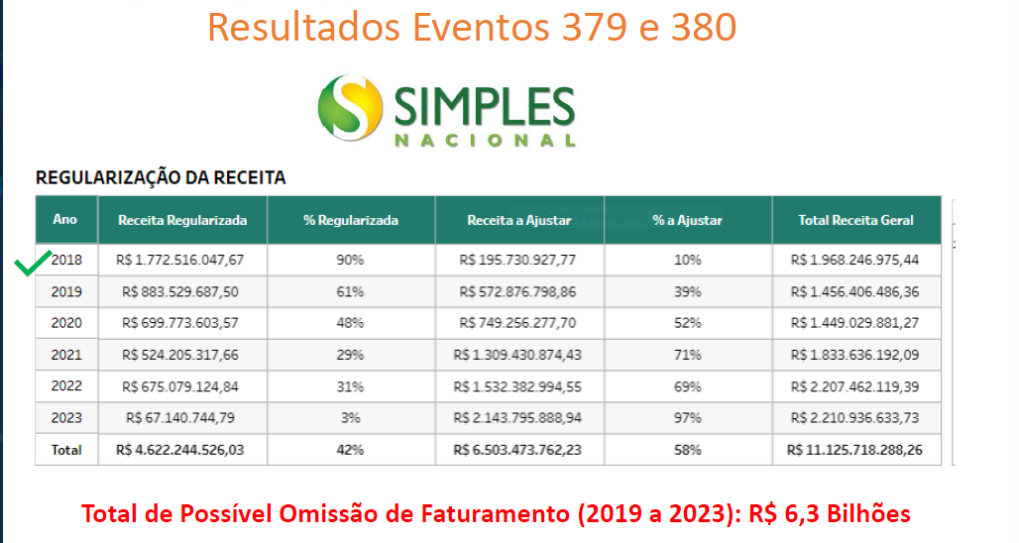

Slide 60
Defesa Prévia
90 (noventa) dias contados da ciência da notificação, na forma do art. 3.º da Instrução Normativa nº 24/2023;
Considera realizada a ciência no dia em que a pessoa jurídica consultar a mensagem disponibilizada em seu DTE-SN ou, caso essa consulta ocorra em dia não útil, será considerado o primeiro dia útil seguinte, observado o disposto nos §§ 1.º-A e 1.º-B do art. 16 da Lei Complementar n.º 123/ 2006:

Slide 61
Metodologia para Defesa Prévia
Instruir processo contestando – instrução processual
a) Requerimento eletrônico preenchido;
b) Notificação recebida;
c) Defesa fundamentada;
d) Documentos que comprovem o fato alegado.

Slide 62
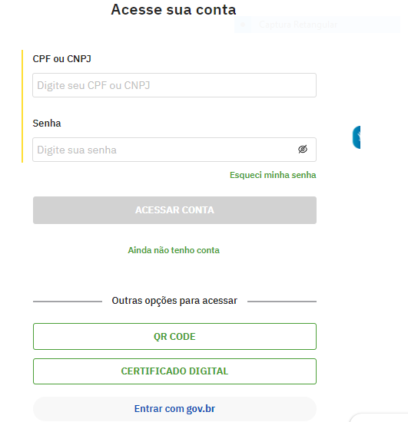
Metodologia para Defesa Prévia

Slide 63
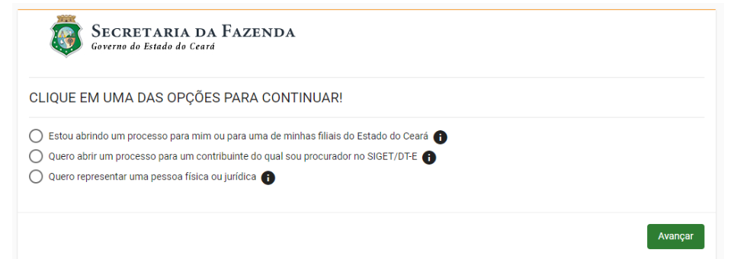
Metodologia para Defesa Prévia

Slide 64
Metodologia para Defesa Prévia

Slide 65
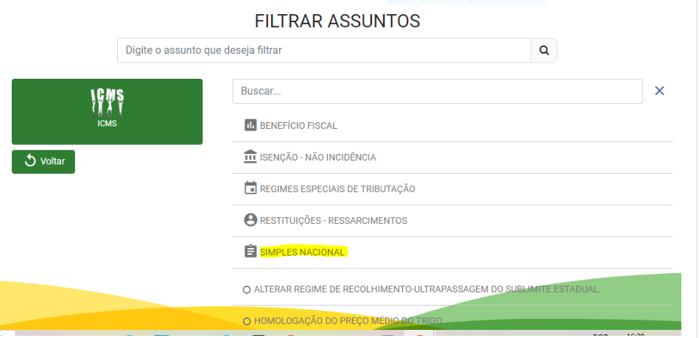
Metodologia para Defesa Prévia

Slide 66
Comprovação de Ingressos
Empréstimos por mútuo;
Doações financeiras;
Capital Social;
Receitas não operacionais;

Slide 67
Empréstimos por Mútuo
formalizados por contrato escrito, registrado em cartório, no qual figure como mutuário o próprio contribuinte;
houver comprovação do efetivo ingresso do valor objeto do mútuo em conta bancária da empresa durante o exercício em que tenham sido apuradas eventuais diferenças de receita ou de compras;
o valor objeto do mútuo tenha sido:
escriturado no Livro Caixa ou Razão à data em que efetivamente ingressou na conta bancária da empresa;
informado na declaração de Imposto de Renda da pessoa física ou jurídica mutuante, nos casos em que o contrato de mútuo não tenha sido celebrado com instituição financeira oficial.

Slide 68
Doações Financeiras
estiverem registradas no Livro Caixa ou Razão;
forem declaradas no Imposto de Renda do doador referente ao exercício financeiro analisado, com pagamento do Imposto sobre Transmissão Causa Mortis e Doação de Quaisquer Bens ou Direitos - ITCD, se devido;
comprovado o efetivo ingresso do valor doado em conta bancária da empresa durante o exercício em que tenham sido apuradas eventuais diferenças de receita ou de compras.

Slide 69
Do uso do Capital Social
Apresentação do fluxo de caixa com a comprovação de extrato bancário desde o ano de seu ingresso no caixa da empresa.

Slide 70
Das Receitas Não Operacionais
Registradas nos Livros Caixa ou Razão, com a devida comprovação financeira e contratual.

Slide 71
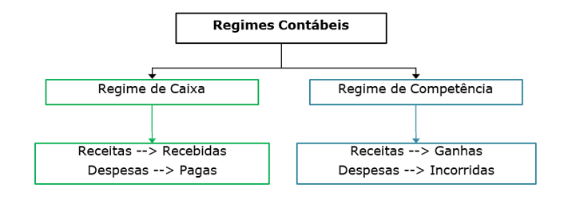
Pressuposto do Confronto entre Receita x Despesa

Slide 73
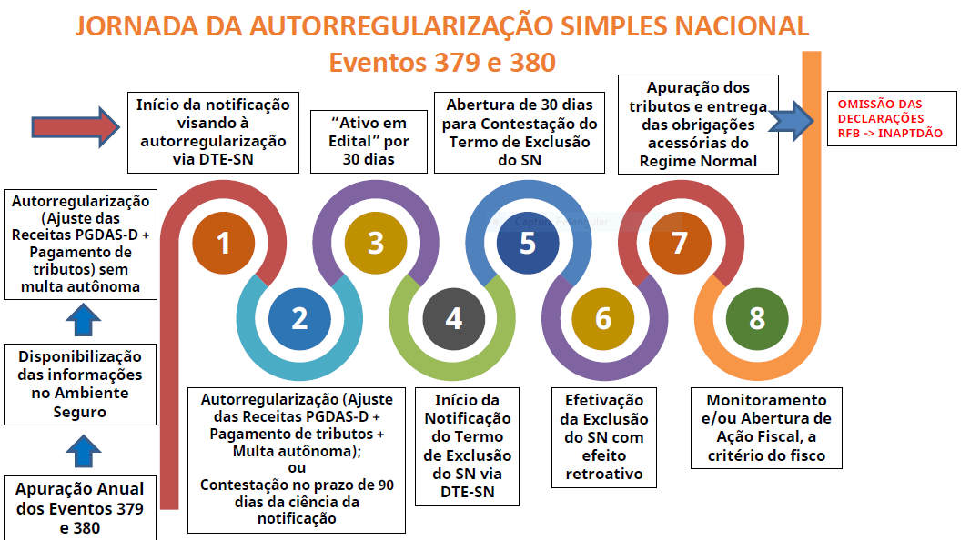

Slide 74
Tipos de Ingressos de Recursos (Polêmicos)
Gorjetas destinadas aos empregados;
Aportes de capital;
Recebimentos de Empréstimos e Financiamentos;
Restituições de Tributos
Indenizações e Reparações;
Vendas de Ativo Não Circulantes;
Receitas de Juros e Multas de Aplicações Financeiras;
Ganhos de Capital não operacional;
Venda para entrega futura CFOP 5922;

Slide 75
Evento 379 – Comércio – IN nº 24/2023

Slide 76
Evento 379 – Indústria – IN nº 24/2023

Slide 77
Evento 379 – Serviços – IN nº 24/2023

Slide 78
Validações das Despesas Operacionais e Não Operacionais

Slide 79
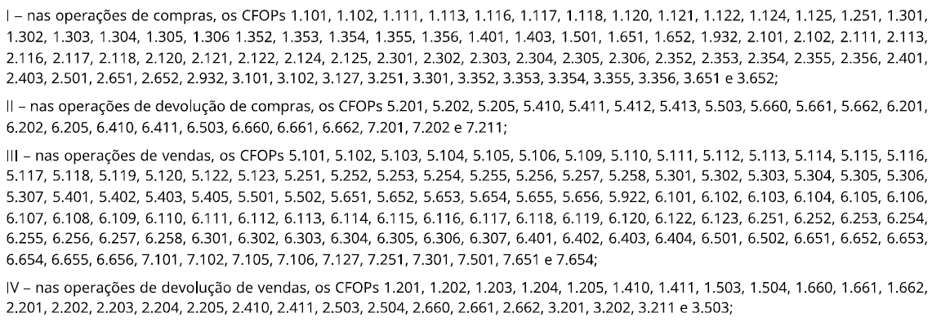
Evento 380 – Compras Líquidas
Compras para (Comercialização e Industrialização) com limite até 80% do ingresso de recursos

Slide 80
“Mude seus pensamentos e você muda seu mundo”
Norman Vicent Peale

